Slide 1
Derivatives Clearing, Default Risk, and Insurance
Faculdade de Ciências da Universidade do Porto
Fernando Gomes - 090370158

Slide 2

CME Group Inc.
Bolsa Mercantil de Chicago (Chicago Mercantile Exchange Inc.)
Maior e mais diversificado mercado de derivados do mundo
Vasta gama de produtos de produtos de referência, em termos globais
Serviços CME clearing
  Contraparte central (The central counterparty Clearing)

Slide 3

Objetivos
Serviços de compensação (Clearing Services)
Conhecer o risco de incumprimento dos membros de compensação (clearing members default risk)
Formas de combater o risco de incumprimento
  Seguros e CDS (Insurance e Credit Default Swaps)

Slide 4

Compensação (clearing)
Contraparte central (Central Counterparty)
  Membros de compensação (clearing members)
    Negociação própria (proprietary trading)
    Negociação por parte dos clientes (trading by costumers)
  Margem de garantia (performance bond)
  Margens de variação (variation margins)
Margem de Manutenção (maintenance margin)
Chamada de margem (margin call)

Slide 5
Background
Sistema de margem Standard Portfolio Analysis of Risk (SPAN)
  Avalia o risco de todos os futuros/opções de uma carteira e calcula o seu agregado de margem no final de cada dia de negociação.
  Avalia o efeito das variações na volatilidade dos preços e no tempo de validade representando as possíveis alterações ao longo de um dia de negociação de uma posição
  Combina instrumentos financeiros dentro do mesmo ativo subjacente para análise
Trading | Conta do cliente | Soma do agregado de posições | Margem de manutenção | Chamada de margem | Comportamento do membro de compensação
1º dia de negociação | Margem de garantia | perda | Não ultrapassada | Não | --------------------------
2º dia de negociação | Margem de garantia - Perda do 1º dia de negociação | perda | Sim | Sim | fornece os fundos solicitados no final do dia
 |  |  |  |  | não fornece os fundos necessários a tempo, mas o saldo da conta de margem continua a ser positivo
 |  |  |  |  | não fornece os fundos solicitados a tempo e o saldo da conta de margem é negativo

Slide 6

Análise do Risco
Data de observação: 4 de janeiro de 1999 até 31 de Dezembro de 2001
  Margens de garantia (B)
  Margem de variação (V)
Contraparte Central da Bolsa Mercantil de Chicago
  60 membros de compensação com contas de casa e de clientes
  9 membros de compensação com apenas contas de casa
  2 membros de compensação gerem apenas as contas de clientes
  43236 observações membro/dia para as contas de casa
  41013 observações membro/dia para as contas de clientes

Slide 7
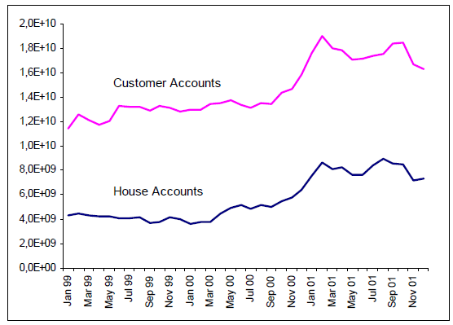
Análise do Risco (Cont.)
$biliões/dia
margens de garantia médias diárias acumuladas, tanto para a contas de casa como para as contas de cliente, para todos membros de compensação ao longo de cada mês

Slide 8
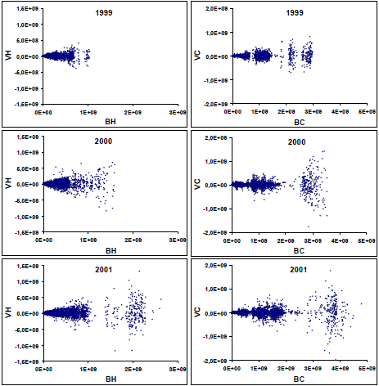
Análise do risco (cont.)
Margens de garantia diárias para os membros de compensação e as respetivas margens de variação

Slide 9
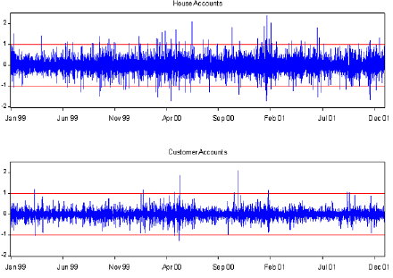
Análise do risco (cont.)
série histórica da relação entre a margem de variação e a margem de garantia para cada tipo de conta
O incumprimento pode ocorrer em VH/BH<-1 ou VC/BC <-1

Slide 10
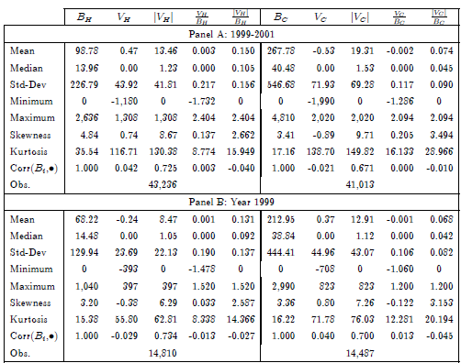
Análise do risco (cont.)
V_{H} , margem de variação das contas da casa
B_{H} , margem de garantia das contas da casa
V_{H}/B_{H} , fração de ganho ou perda num dado dia para as contas da casa
|V_{H}|, valor absoluto da margem de variação das contas da casa
|V_{H} |/B_{H} , valor absoluto da relação entre as margens de variação e a margem de garantia
Analogamente para as contas de clientes

Slide 11
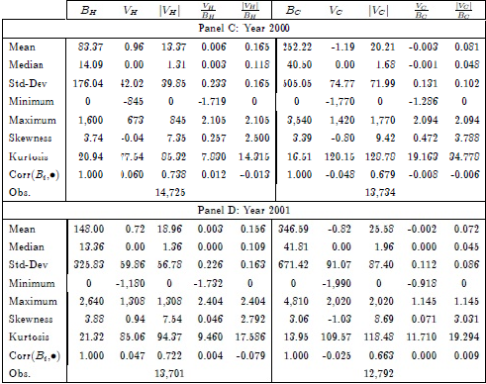
Análise do risco (cont.)
V_{H} , margem de variação das contas da casa
B_{H} , margem de garantia das contas da casa
V_{H}/B_{H} , fração de ganho ou perda num dado dia para as contas da casa
|V_{H}|, valor absoluto da margem de variação das contas da casa
|V_{H} |/B_{H} , valor absoluto da relação entre as margens de variação e a margem de garantia
Analogamente para as contas de clientes

Slide 12
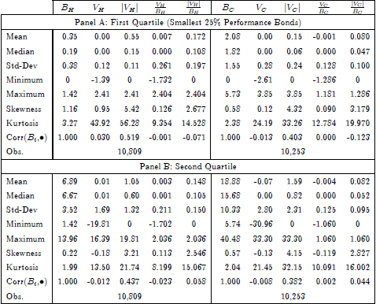
Análise do risco (cont.)
V_{H} , margem de variação das contas da casa
B_{H} , margem de garantia das contas da casa
V_{H}/B_{H} , fração de ganho ou perda num dado dia para as contas da casa
|V_{H}|, valor absoluto da margem de variação das contas da casa
|V_{H} |/B_{H} , valor absoluto da relação entre as margens de variação e a margem de garantia
Analogamente para as contas de clientes

Slide 13
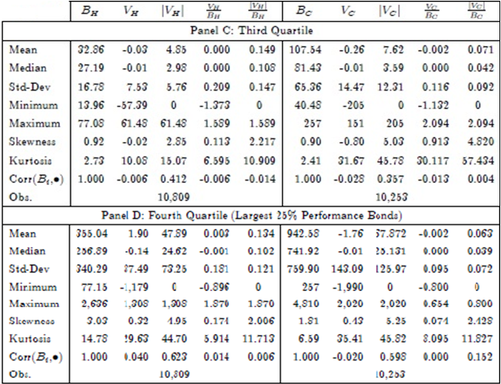
Análise do risco (cont.)
V_{H} , margem de variação das contas da casa
B_{H} , margem de garantia das contas da casa
V_{H}/B_{H} , fração de ganho ou perda num dado dia para as contas da casa
|V_{H}|, valor absoluto da margem de variação das contas da casa
|V_{H} |/B_{H} , valor absoluto da relação entre as margens de variação e a margem de garantia
Analogamente para as contas de clientes

Slide 14
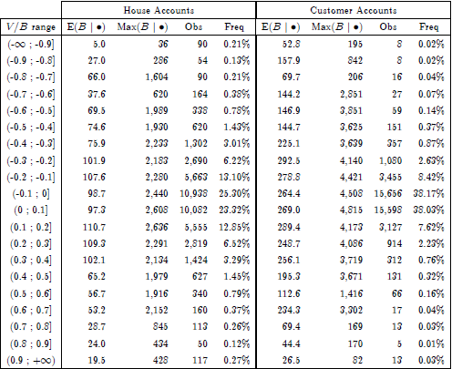
Análise do risco (cont.)
Histograma da relação entre as margens de variação e as margens de garantia para as contas de casa e as contas de cliente

Slide 15
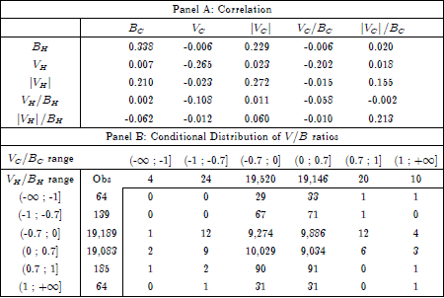
Análise do risco (cont.)
Análise conjunta dos dados da casa e do cliente (correlação entre as várias distribuições)
  60 membros de compensação

Slide 16
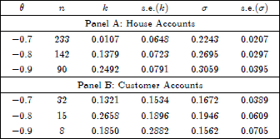
Análise do risco (cont.)
Comportamento da cauda usando a teoria dos valores extremos
  Gama de limiares (thresholds) de -0,7 até -0,9
  Número de excedências n
  Parâmetro de escala σ
  Parâmetro de forma k

Slide 17
Seguro de incumprimento

Slide 18

seguro de incumprimento e risco sistemático
Seguro de incumprimento vs CDS (credit default swaps)
Seguro privado
  Reduz a perceção de que uma CCP pode entrar em incumprimento
  Fornece fundos extra em caso de incumprimento dos membros de compensação
  Prevenindo que o risco de incumprimento se espalhe para outros membros de compensação e cause preocupações de risco sistemático

Slide 19
Seguro de incumprimento
Características e preços dos contratos
  Franquia suficientemente alta para obrigar as empresas a suportar a dívida do membro de compensação
  Prémio de risco
Incumprimento sobre uma conta de cliente

Slide 20
conclusão
Identificou-se muitas ocorrências em que a perda diária dos membros de compensação ultrapassava a margem de garantia
Principalmente fonte de risco de incumprimento é a negociação própria
Preocupações de risco sistemático
Substituição do banco central por uma companhia de seguros

